Slide 1

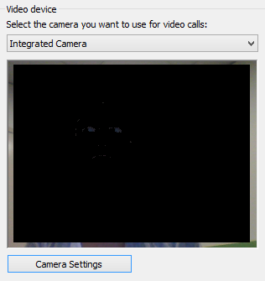

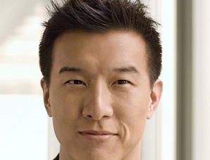
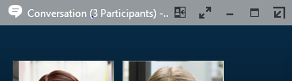




Skype Entreprise
Guide de démarrage rapide
Skype Entreprise
Guide de démarrage rapide
Choisir votre vue
Dans la fenêtre de conversation, cliquez sur la flèche Isoler la galerie des vidéos.
Vidéo
1
Cliquez sur le bouton Choisir une disposition, puis choisissez une vue :
Vue Galerie affiche le flux vidéo de tous les participants.
Vue Présentateur affiche le flux vidéo du présentateur uniquement.
Vue Contenu affiche le contenu de la réunion uniquement.
Configurer votre périphérique vidéo
Vous avez besoin d’une caméra pour partager votre vidéo, mais pas pour voir celle des autres personnes.
Dans l’écran principal, cliquez sur Outils puis sur Paramètres du périphérique vidéo.
Si vous apparaissez dans la vidéo, tout fonctionne ! Sinon, procédez aux réglages nécessaires. Cliquez sur Paramètres de la caméra.
Pam McCullough
Vue Réduite affiche les photos des participants dans une fenêtre compacte.
Cliquez sur Mode plein écran pour afficher les flux vidéo en grand format.
Cliquez sur Intégrer la galerie des vidéos pour afficher de nouveau la galerie dans la fenêtre de conversation.
2
3
4
Conversation (3 participants)
Démarrer un appel vidéo
Appuyez sur l’image d’un
contact.
Appuyez sur le bouton
Vidéo.
  Un message s’affiche sur l’écran de l’autre personne pour lui demander si elle accepte votre appel. (Pour arrêter la diffusion de votre vidéo à tout moment, recliquez sur le bouton Vidéo.)
1
2
ASTUCE Lors d’un appel audio Skype Entreprise ou d’une conversation par messagerie instantanée, cliquez sur le bouton Vidéo pour passer un appel vidéo.
Quelle version de Skype dois-je utiliser ?
Skype Entreprise vous permet de contacter un collègue ou un partenaire commercial.
Skype vous permet de communiquer avec votre grand-mère ou de discuter avec des amis tout en jouant à des jeux vidéo.
© 2015 Microsoft Corporation. Tous droits réservés.

Slide 2


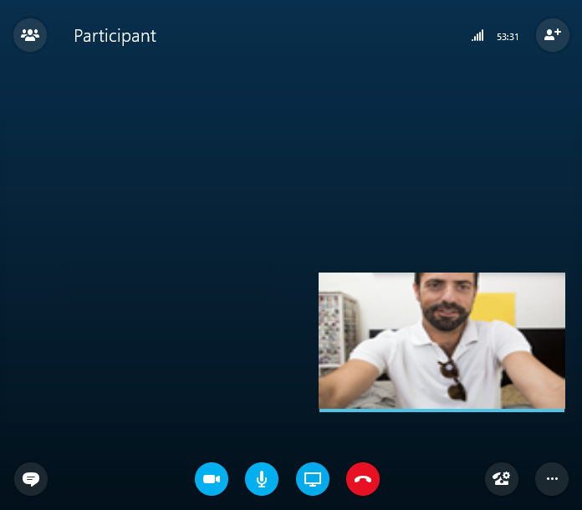
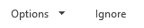
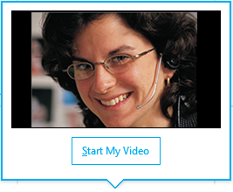
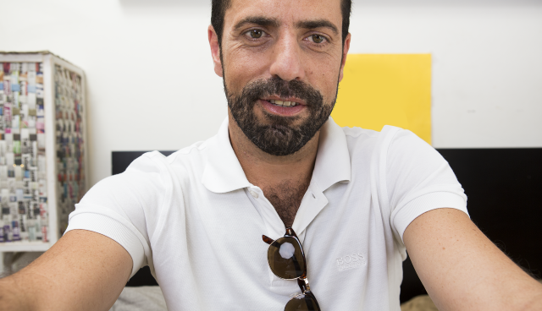

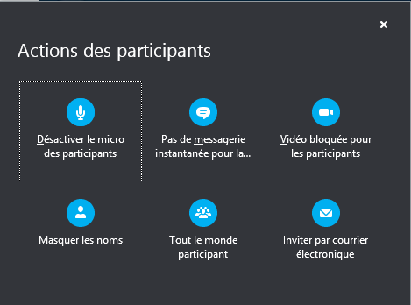

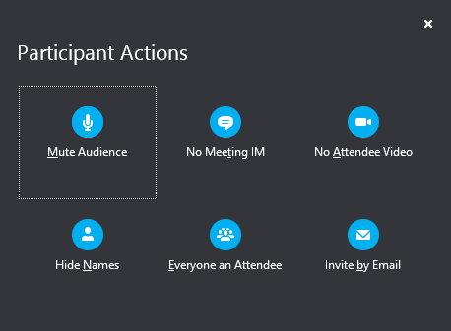


Répondre à un appel vidéo
Lorsque vous recevez un appel, une alerte apparaît dans le coin inférieur droit de votre Bureau. Vérifiez votre look et que vous n’avez pas de salade entre les dents !
Pour répondre, cliquez sur la photo.
Pour ignorer, cliquez sur Ignorer.
Pour démarrer une conversation par messagerie instantanée avec l’appelant plutôt qu’un appel audio, cliquez sur Options, puis sur Répondre par un message instantané. Pour refuser cet appel et les suivants jusqu’à votre prochain changement de statut, cliquez sur Options, puis sur Définir sur Ne pas déranger.
Démarrer une réunion vidéo
Vous pouvez démarrer une réunion
vidéo ad hoc à tout moment. Si des
personnes sont disponibles, vous
pouvez les faire participer à une
réunion maintenant au lieu de la
planifier ultérieurement.
Dans votre liste de contacts,
sélectionnez plusieurs contacts
en appuyant sur la touche Ctrl
et en la maintenant enfoncée
tout en cliquant sur les images.
Cliquez avec le bouton droit
sur l’un des noms sélectionnés, puis cliquez sur Démarrer un appel vidéo. Lorsque vous démarrez un appel vidéo, Skype Entreprise utilise automatiquement le son de l’ordinateur.
2
s
Sara Nyberg
Responsable de compte
Pam McCullough
Royce Freeland
Ajouter de la vidéo à une conversation par messagerie instantanée
Dans la fenêtre de conversation,
cliquez sur l’icône de la caméra. Un aperçu s’affiche alors.
Ajustez la caméra (ou votre look), puis cliquez sur Démarrer ma vidéo.
Pour ne plus partager votre vidéo, cliquez sur Arrêter ma vidéo.
Gérer les participants à la réunion
La réunion s’envenime ? Si vous êtes le présentateur, vous en avez le contrôle.
Cliquez sur le bouton Participants pour ouvrir le volet Participants afin d’afficher la liste de toutes les personnes dans la réunion.
Cliquez sur le bouton Actions des
participants.
ASTUCE Cliquez sur Mettre fin à la vidéo pour ne plus partager votre vidéo ET ne plus recevoir le flux vidéo des autres participants.
Cliquez sur un ou plusieurs boutons pour appliquer ces paramètres à tous les participants.
Vous voulez inviter d’autres personnes ?
Cliquez sur :

